Slide 1
Troppauer Wettbewerb Witzige Texte / Opavská soutěž vtipných textů 5. Jahrgang/ 5. ročník
Milí žáci a žákyně, milí studenti a studentky /
Liebe Schüler, Schülerinnen, Studenten und Studentinnen!
Následují vítězné vtipy / es folgen die Siegerwitze.
Vyřadili jsme ty:
které obsahovaly jen citoslovce / Wir haben diejenigen aussortiert, die nur Interjektionen beinhalten („Vrr, Haf …“)
které neobsahovaly vůbec žádný text/sie enthielten überhaupt keinen Text
U nichž nebyl řádně vyplněn účastník / ohne den richtig eingetragenen Teilnehmer

Slide 2
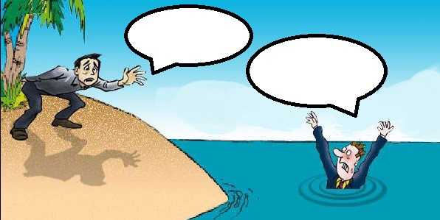
Troppauer Wettbewerb Witzige Texte / Opavská soutěž vtipných textů 5. Jahrgang/ 5. ročník
Kategorie „české základní školy“ / „Tschechische Grundschulen
3. místo / 3. Platz
Mann 1: Hilfeeeee, ich kann nicht schwimmen! Mann 2: Ich auch nicht und ich mache deswegen nicht so viel Lärm.
Valerie Haburová, Gymnázium Josefa Kainara, Hlučín

Slide 3
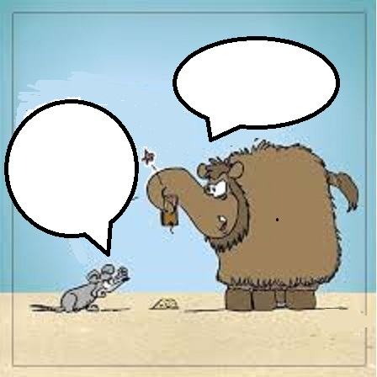
Troppauer Wettbewerb Witzige Texte / Opavská soutěž vtipných textů 5. Jahrgang/ 5. ročník
Kategorie „české základní školy“ / „Tschechische Grundschulen“
2. místo / 2. Platz
Maus: Ich hab doch gesagt Finger weg von Käse!
Viktorie Bury, Gymnázium Josefa Božka, Český Těšín

Slide 4
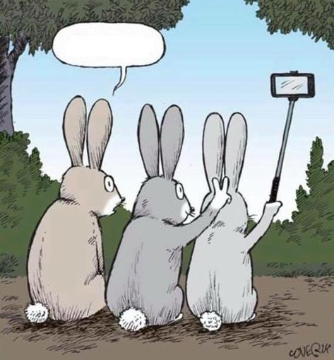
Troppauer Wettbewerb Witzige Texte / Opavská soutěž vtipných textů 5. Jahrgang/ 5. ročník
Kategorie „české základní školy“ / „Tschechische Grundschulen“
1. Místo / 1. Platz
,,Das wird unser letztes Foto sein, hinter uns steht ein Fuchs“.
Albert Axmann, Biskupské gymnázium v Ostravě

Slide 5
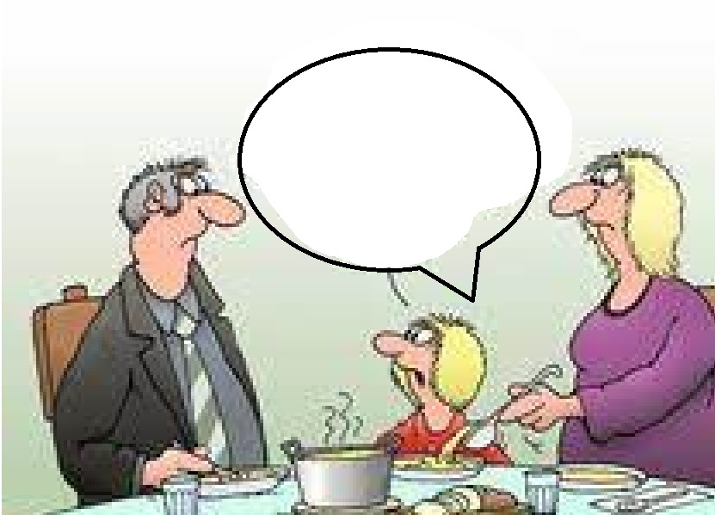
Troppauer Wettbewerb Witzige Texte / Opavská soutěž vtipných textů 5. Jahrgang/ 5. ročník
Kategorie „české střední školy školy“ / „Tschechische Fachschulen und Gymnasien“
3. místo / 3. Platz
„…hm, viel besser als Omas Hund gestern.
Vendula Vašíčková, Gymnázium Olomouc - Hejčín

Slide 6
Troppauer Wettbewerb Witzige Texte / Opavská soutěž vtipných textů 5. Jahrgang/ 5. ročník
Kategorie „české střední školy“ / „Tschechische Fachschulen“
2. místo / 2. Platz
„Hilfe, ich bin am Ertrinken. -Und was soll ich dagegen tun?“
Vít Kosour, Gymnázium Hladnov

Slide 7
Troppauer Wettbewerb Witzige Texte / Opavská soutěž vtipných textů 5. Jahrgang/ 5. ročník
Kategorie „české střední školy“ / „Tschechische Fachschulen und Gymnasien“
1. místo / 1. Platz
„Vati! Mutti hat Berliner gebacken.... Aber ich esse keine Menschen.“
Natálie-Anna Bigošová, Jazykové gymnázium Pavla Tigrida, Ostrava-Poruba

Slide 8
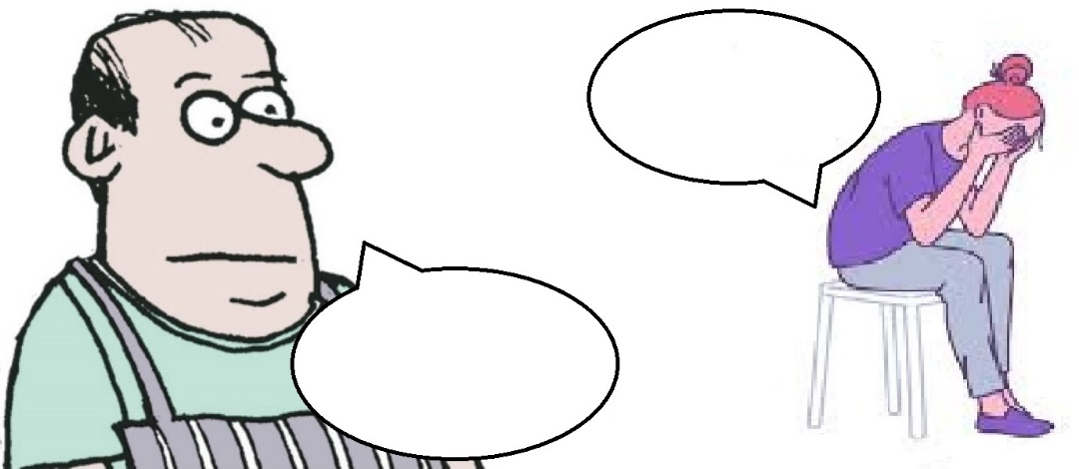
Troppauer Wettbewerb Witzige Texte / Opavská soutěž vtipných textů 5. Jahrgang/ 5. ročník
Kategorie německé školy do 15 let / Deutsche Schulen bis zum 15. Lebensjahr
3. místo / 3. Platz
„Už mě nemiluje, protože byl pryč 3 hodiny.“
„Byl jsem na zahradě a pěstoval brambory.“
Darleen Bleyer, JGAW-Realschule Hof

Slide 9
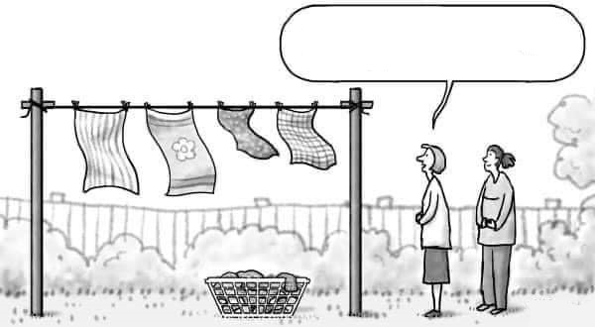
Troppauer Wettbewerb Witzige Texte / Opavská soutěž vtipných textů 5. Jahrgang/ 5. ročník
Kategorie německé školy do 15 let / Deutsche Schulen bis zum 15. Lebensjahr
2. místo / 2. Platz
„Špinavé prádlo vždy vyndám do deště a nasypu na něj prací prostředek, protože pak se vypere a ušetřím elektřinu..“
Lena Straubel, JGAW-Realschule Hof

Slide 10
Troppauer Wettbewerb Witzige Texte / Opavská soutěž vtipných textů 5. Jahrgang/ 5. ročník
Kategorie německé školy do 15 let / Deutsche Schulen bis zum 15. Lebensjahr
místo / 1. Platz
„Proč všude strkáš nos?“
„Já?! proč? ta věc se mi přilepila k nosu.“
Linda Weber, JGAW Realschule Hof

Slide 11
Troppauer Wettbewerb Witzige Texte / Opavská soutěž vtipných textů 5. Jahrgang/ 5. ročník
Kategorie německé školy od 15 let / Deutsche Schulen ab dem 15. Lebensjahr
3. místo / 3. Platz
Holka: „Bože můj... Co ted' dělám? Moje máma se bude zlobit. Jsem smutná.“
Pan: „Jééé! Co dělá ta holka? Myslím, že děla jógu.“
Valentyna Salomi Ossa, Johann-Christian-Reinhart Gymnasium, Hof

Slide 12
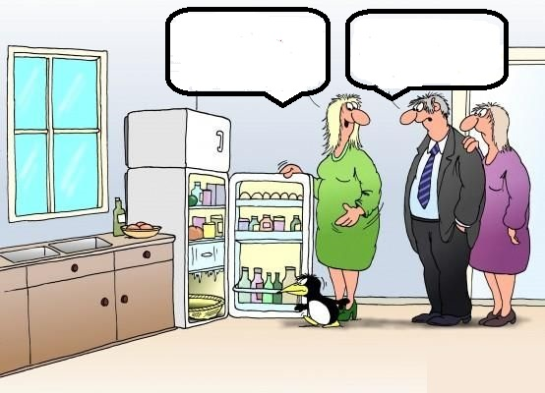
Troppauer Wettbewerb Witzige Texte / Opavská soutěž vtipných textů 5. Jahrgang/ 5. ročník
Kategorie německé školy od 15 let / Deutsche Schulen ab dem 15. Lebensjahr
2. místo / 2. Platz
Manželé: „Máte ještě volný pokoj?“
Paní: „Samozřejmě, že máme ještě volné místo!“
Evelin Gessner, Fach- und Berufsoberschule Hof

Slide 13
Troppauer Wettbewerb Witzige Texte / Opavská soutěž vtipných textů 5. Jahrgang/ 5. ročník
Kategorie německé školy od 15 let / Deutsche Schulen ab dem 15. Lebensjahr
místo / 1. Platz:
Dcera: Dnes musíš všechno sníst jinak nedostaneš tvúj mobil.
Hannah Fritsche,
Johann-Christian-Reinhart Gymnasium Hof

Slide 14
Troppauer Wettbewerb Witzige Texte / Opavská soutěž vtipných textů 5. Jahrgang/ 5. ročník
Auf Wiedersehen im Jahr 2023/
Na shledanou v roce 2023!

